Slide 1
投资目标组合
03月16日 20:15
方建伟
执业编号:A1120613090012
经传十大金牌讲师，从事证券行业10余年，自创一套“股海钓鱼操作系统”，真正教中小投资者能够理解市场，更好的适应市场，在市场当中稳定的获利！

Slide 2
01/
02/
03/
市场行情解读
投资目标组合
主观策略调整

Slide 3
01
市场行情解读

Slide 4
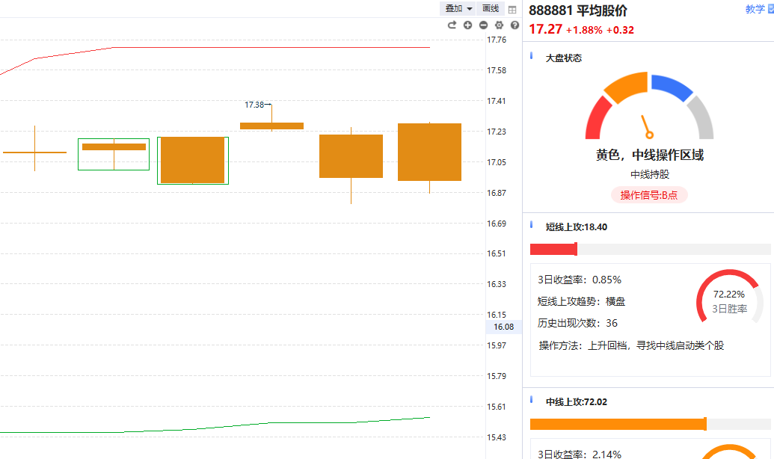
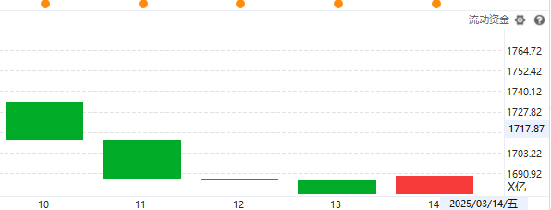
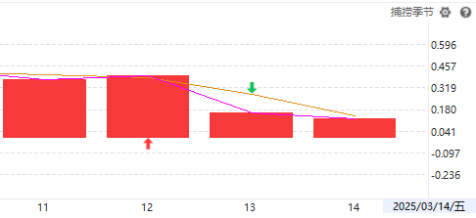
3月16日观点
1、平均股价向上进攻，熊线上移，流动资金翻红，捕捞季节有金叉迹像；
2、上证指数突破3400，创下今年新高，去年国庆后的平台位3500，最高点位3674
3、消费成为本次领跑主题，在科技休整下接棒市场，这种交替上行的走势是非常好的。

Slide 5
两会解读观点

Slide 6
02
投资目标组合

Slide 7
投资目标组合
组合预期收益率公式：
R = W1*R1 + W2*R2 + W3*R3 + W4*R4 ...
其中W1，W2，W3，W4...是各策略的权重，R1，R2，R3，R4...为各策略的预期收益率。
比如，某用户选择了3个策略，权重为442；相应的收益率为5%，10%，20%
则组合的预期收益率：R = 0.4*5% + 0.4*10% + 0.2*20% = 10%
以上为预期收益率计算公式，并非收益承诺。
实际收益会随着组合的波动率而有所变化。

Slide 8
经典组合-股债
假设某用户选择了股债组合：固收轮动（债）+中证1000早盘择时（股）+中证A500尾盘择时（股）
用户是C类型，则可以选择：334 = 固收轮动30%+ 中证1000早盘择时30%+中证A500尾盘择时40%
则该组合的预期收益率R = 30%* 4.11% + 30%*34.23% + 40%*21.73% = 20.19%
（注：回撤属于策略运行的一部分，无法避免，投资者需理解策略运行的时间投入）
以上为预期收益率计算公式，并非收益承诺。
实际收益会随着组合的波动率而有所变化。

Slide 9
03
主观策略调整

Slide 10
主观策略调整
1、A股行情好的时候，指数择时相关的会强一些：
中证1000早盘/尾盘择时、中证500尾盘择时、沪深300尾盘择时、创业板指尾盘择时、大中小盘择时、行业轮动等。
2、外围市场较好的时候，商品市场好的时候：
资产轮动、股商轮动、进取型全天候、均衡型全天候。
3、如果股票行情一般，则可以选择：
固收轮动、稳健型全天候。

